Slide 1






ONG NHỎ
VÀ MẬT HOA
BẮT ĐẦU

Slide 2

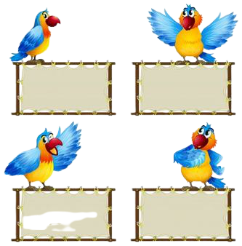

Số gồm 9 chục và 0 đơn vị là số nào?

Slide 3
Số gồm 9 chục và 0 đơn vị là số nào?
90

Slide 4

Số bé nhất có hai chữ số là số nào?
A. 9
B: 10
C: 11

Slide 5
Số liền trước số lớn nhất có 1 chữ số là
A. 8
B: 9
C: 10

Slide 6
Số tròn chục lớn hơn 65
và bé hơn 78 là số nào?
A. 60
B: 70
C: 80

